Slide 1

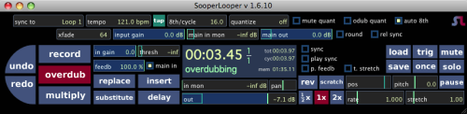
SooperLooper
Y. Collette (ycollette.nospam@free.fr)
http://ycollette.free.fr

Slide 2
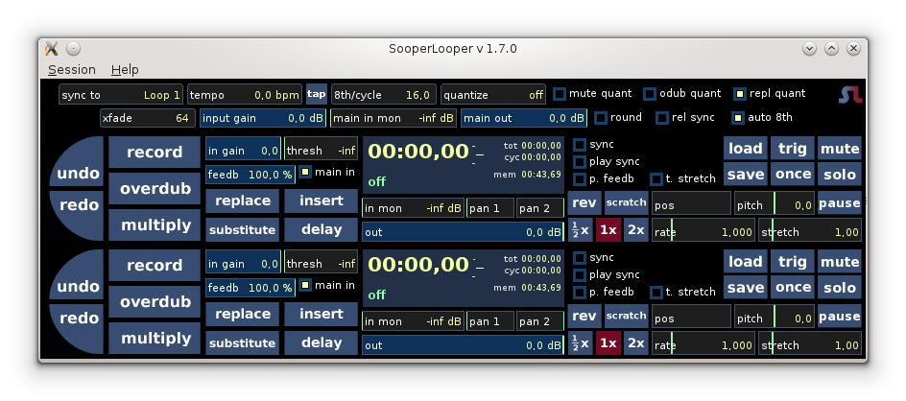
Interface principale
Menu
Barre de contrôle
Loop 1
Loop 2

Slide 3
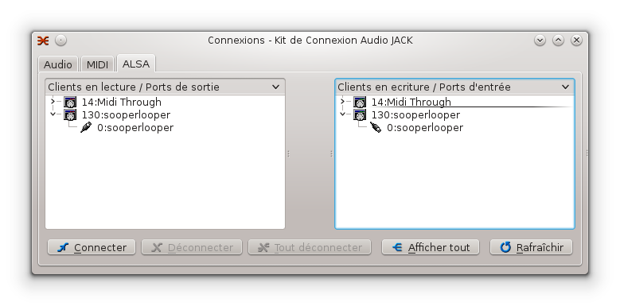
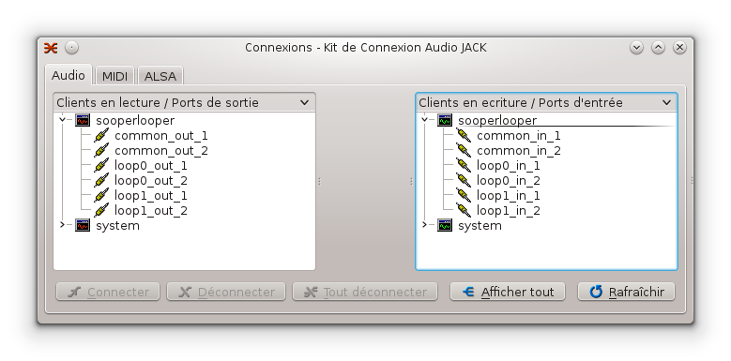
Coté Jack
Une entrée commune,
Une entrée par boucle
Une sortie commune,
Une sortie par boucle

Slide 4
Zone de contrôle
sync to : Par rapport à quoi les autres boucle vont se synchroniser
tempo : Le tempo mesuré à partir de la boucle
8th/cycle : Le nombre de noire par boucle
quantize : Si la quantification doit être activée
mute quant : Quantification des opérations de 'mute'
odub quant : Quantification des opérations d''overdub'
repl quant : Quantification des opérations de 'replacement'
xfade : Nombre d'échantillons qui serviront au cross fading
input gain : Gain d'entrée
main in mon : Gain de l'écoute de l'entrée (la fraction de l'entrée que l'on va retrouver
dans la sortie)
main out : Gain de sortie
round : Si on doit arrondir les autres pistes (à la noire, à la boucle, ça dépend des autres
menus)
rel sync : ?
auto 8th : ?

Slide 5
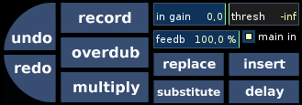
Zone Loop 1/3
Le seuil de déclenchement de l'enregistrement
Le gain d'entrée
Le feedback de la boucle (100 % = boucle infinie)
Enregistrement (si le seuil est correctement choisi, un click sur record met sooperlooper en mode enregistrement / pause. L'enregistrement est déclenché par un niveau sonor suffisant en entrée).
Enregistrement avec overdub (on ajoute le nouveau signal à l'ancien).
Enregistrement avec multiply : ?
Replace : ?
Insert : ?
Substitute : ?
Delay : ?

Slide 6
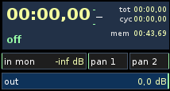
Zone Loop 2/3
Affichage des informations temporelles de la boucle.
Niveau d'écoute de l'entrée
Panning 1 : ?
Panning 2 : ?
Niveau de sortie de la boucle

Slide 7
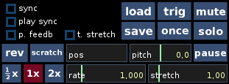
Zone Loop 3/3
Load : chargement d'une boucle
Save : sauvegarde d'une boucle
Once : joue une fois
Solo : mode solo pour la boucle
Mute : rend muet la boucle
Trig : déclenchement
Pause : met en pause la boucle
Sync : ?
Play sync : ?
p. feedb : ?
t. stretch : ?
Rev : joue la boucle à l'envers
Scratch : mode scratch pour la boucle
Pos : position de lecture de la boucle
Pitch :
Rate : vitesse de jeu de la boucle
Stretch : étirement temporel

Slide 8
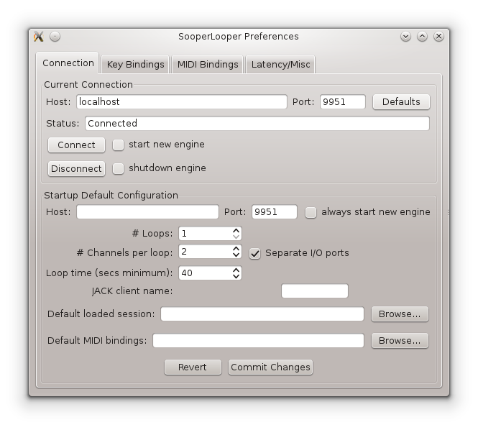
Les préférences connection 1/4
L'interface graphique SooperLooper lance un outil en ligne de commande.
Ces paramètres correspondent à la configuration du canal de communication qui existe en l'interface graphique et l'outil en ligne de commande.
Ces paramètres servent aussi à configurer la communication OSC.

Slide 9
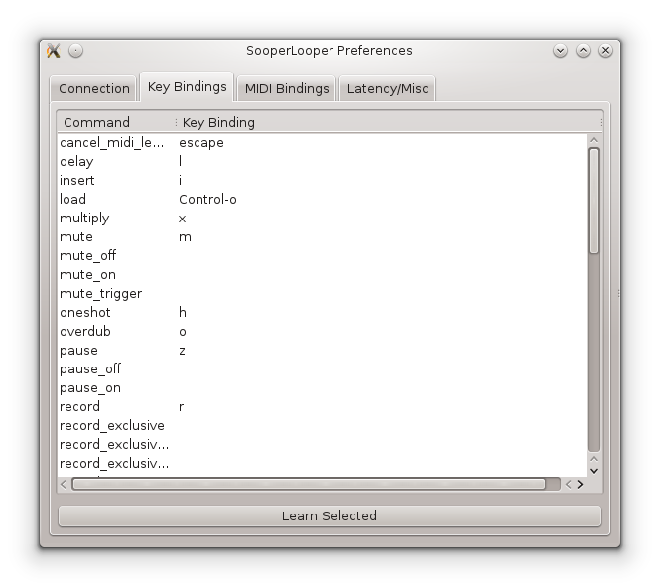
Les préférences
Raccourcis clavier 2/4
Tous les raccourcis clavier sont configurable ici.
Ils permettent de lancer, d'arrêter des enregistrements de piste, des lectures de piste.
Ils permettent aussi de configurer des synchronisation et d'autres choses.

Slide 10
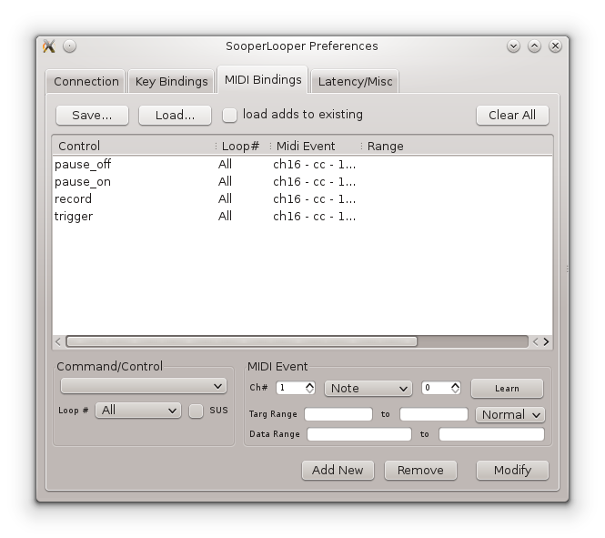
Les préférences
Raccourcis Midi 3/4
Il est aussi possible d'utiliser des messages MIDI pour contrôler SooperLooper.
Pour cela, il suffit de sélectionner la commande ...
De récupérer le message MIDI ...
Et d'appliquer le nouveau réglage.

Slide 11
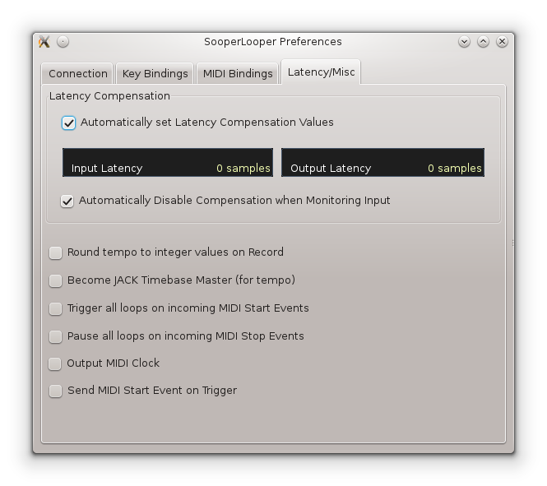
Les préférences
Latence / Divers 4/4
Réglages liés à la compensation de latence et à d'autres paramètres de SooperLooper.

Slide 12
SooperLooper
OSC
Pour contrôler SooperLooper avec une commande OSC, il faut procéder de la façon suivante :
- Installer QuickOSC sous Android
- Lancer Jack / SooperLooper et via les préférences, noter le port du moteur (9952 dans notre cas)
- Via le parefeu de la machine hôte de SooperLooper, ouvrir le port 9952 UDP
- Récupérer l'adresse IP de la connexion WIFI de la machine hôte via 'ifconfig' (192.168.0.4 dans notre cas)
Dans QuickOSC :
- configurer le réseau (192.168.0.4:9952)
- configurer une touche pour qu'elle envoie le message '/sl/0/down record'
Cette commande permet d'activer l'enregistrement de la première piste. Un second envoie de cette commande arrêtera l'enregistrement.
Pour lancer l'enregistrement de la seconde piste, il faut envoyer : '/sl/1/down record'
Pour lancer l'enregistrement de toutes les pistes, il faut envoyer : '/sl/-1/down record'
La documentation OSC de SooperLooper est disponible ici :
http://essej.net/sooperlooper/doc_osc.html

